Slide 1
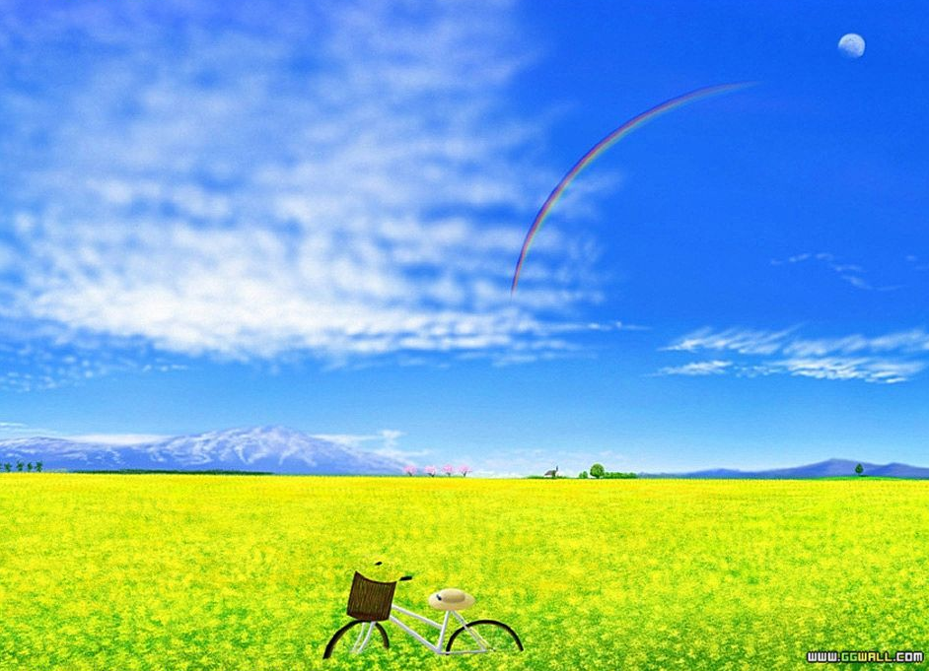

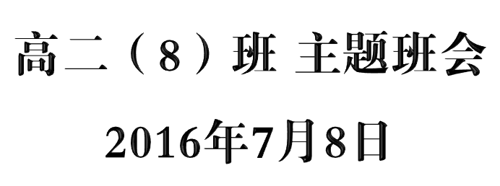

Slide 2

感谢陪伴，让我们度过难忘而美好的高二；
感谢8班所有班干部，为我班主任工作分担了许多；
感谢8班，你们对化学一如以往的热爱，让我欣慰，让我感动！
感谢8班，第一批学生，我爱你们！

Slide 3

三好学生：
魏晓淑 胡宛佳 王雨萌 郭梦琦
优秀学生干部：
曹月萍 花明 张珅

Slide 4
学习优秀奖：
李诗怡 王雨萌 曹清源 张枫林 彭瑞杰
黄淑伶 魏晓淑 曹月萍
学习进步奖：
倪徐冰 田朔铭 曹清源 李冠易 李诗怡
彭瑞杰 王雨萌 徐秉正 张枫林

Slide 5


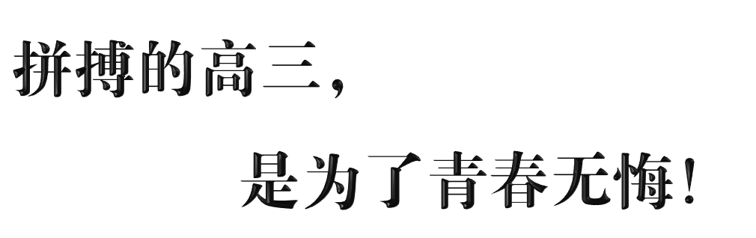
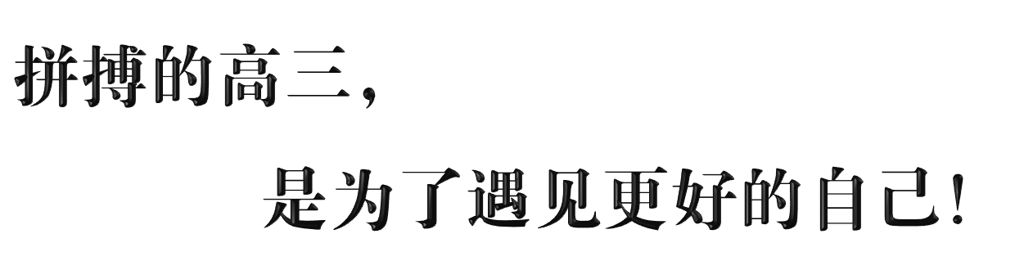


Slide 6
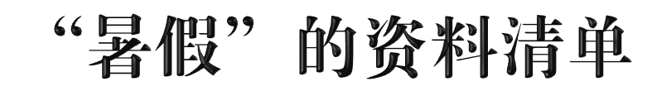
1.暑假作业清单；
2.《深圳实验学校：致全体同学、家长的一封信》；
3.《平安暑假安全教育专项活动参与流程》；
4.《深圳教育局：致学生家长的一封信》；
5.《高二年级：给2017届新高三同学的一封信》；
6.《2017届新高三暑假作业汇总表》；
7.《学生社区服务登记表》；8.《缴费通知单》

Slide 7

认真完成各科布置的暑假作业；
用心完成，不是应付，不是抄答案
做好学习规划，找准薄弱学科；
补状态 补知识
补能力 补方法

Slide 8
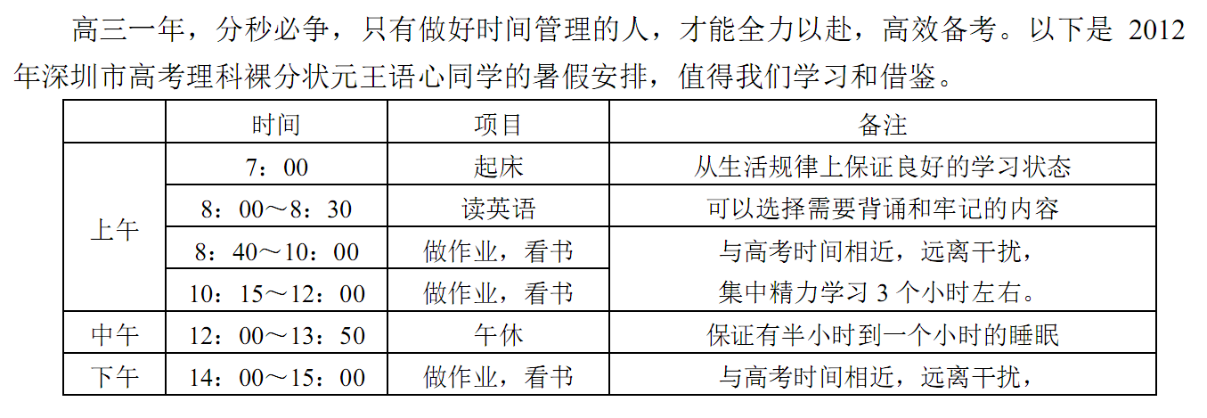
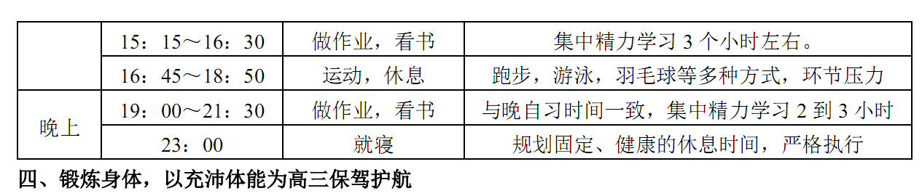
合理安排，充分利用假期；

Slide 9
锻炼身体，以充沛体能为高三保驾护航；
坚决不睡懒觉、不熬夜，正常作息；
每天安排运动的时间，出点汗；
每天写总结和反思，记录自己的不足；
打一场持久战，把吃苦当作成长的过程；
不用太在意结果，只要过程对了，结果
一定不会差！

Slide 10

完成两篇高质量教学论文；
完成一篇班主任工作论文；
完成校本课程教材“趣味化学演示与探究”的编写；
完成近五年全国卷高考化学分析与研究；
完成化学专题复习研究；
将人生大事的提上议程；
考完驾照；

Slide 11
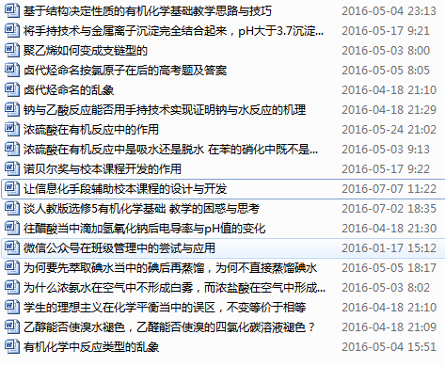

Slide 12
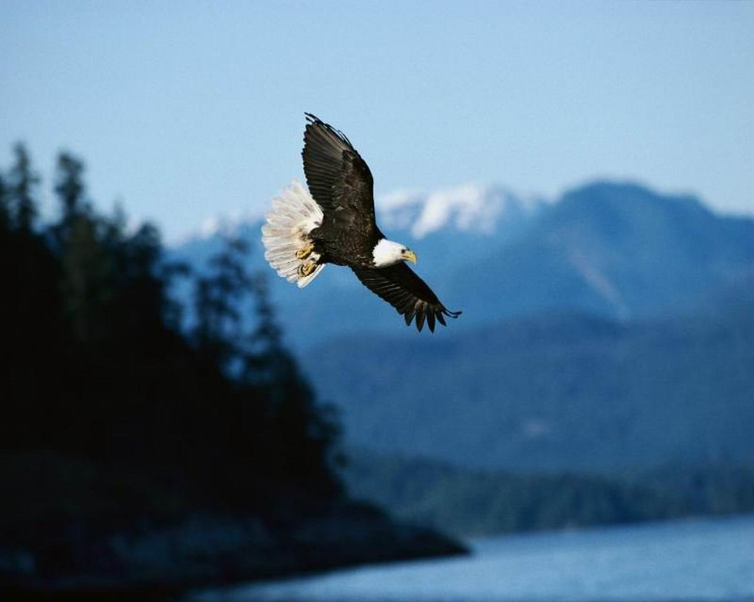
愿2014届8班在深实验留下不凡的一笔！
愿大家假期充分利用时间，学有所成，
收获知识，收获成长，收获梦想！

